Slide 1


JAVA
 | Ing. Andrés Alberto Ramos
 | andres.alberto.ramos@gmail.com
 | https://www.linkedin.com/in/andresramos/

Slide 2
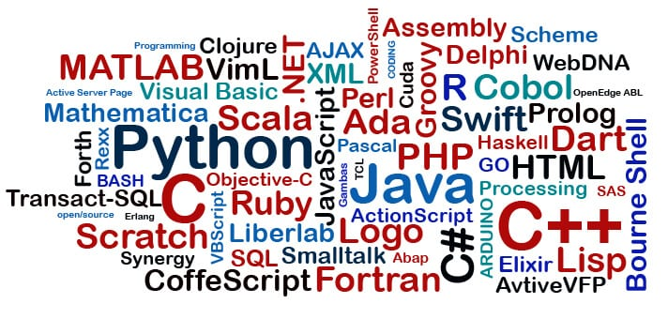
JAVA

Slide 3
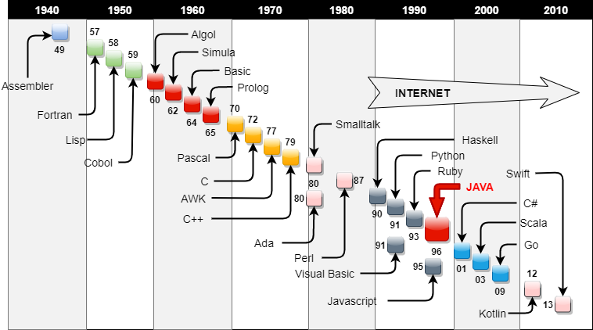
JAVA
PRINCIPALES LENGUAJES
LINEA DE TIEMPO

Slide 4
JAVA
IMPERATIVO
DECLARATIVO
ORIENTADO
A
OBJETOS
REACTIVO
MULTIPARADIGMA
SMALLTALK
PASCAL
PROLOG
ReactiveX
PARADIGMAS
JAVA
COBOL
LISP
RxJava
PYTHON
FORTRAN
HASKELL
Reactor
C#

Slide 5

JAVA
¿Por qué deberíamos elegirlo?
POPULARIDAD | Uno de los lenguajes más populares en su uso, especialmente para aplicaciones cliente-servidor. (+ 10.000.000 usuarios)
MULTIPLATAFORMA | Existe una Virtual Machine para casi cualquier sistema operativo.
ORIENTADO A OBJETOS | Condición básica e implícita hoy en día. Es el paradigma dominante.
ROBUSTEZ | Manejo automático de memoria / Garbage collector. No compromete recursos fuera de su máquina virtual.
OPEN SOURCE | Mucha funcionalidad base + mucho código de terceros + una comunidad que lleva 20 años trabajando.
CURVA DE APRENDIZAJE CORTA | Es un lenguaje sencillo de aprender. Hay herramientas que facilitan la compilación, el despliegue y la depuración. Como siempre, surgen 2 retos: Alta funcionalidad: puede hacer tanto que no se por donde empezar. Complejidad: es fácil de aprender pero no de dominar.

Slide 6
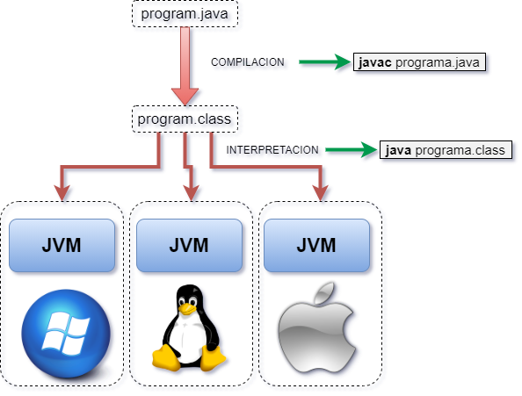

JAVA
VEAMOS UN EJEMPLO

Slide 7
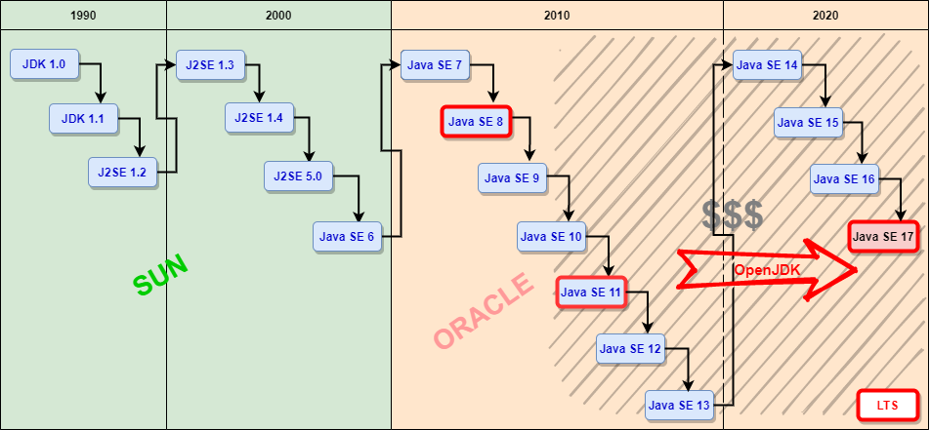
JAVA
VERSIONES

Slide 8

JAVA

Slide 9
JAVA
Herramientas necesarias
JVM | OpenJDK 17 https://jdk.java.net/archive/
Entorno | JetBrains IntelliJ Idea Community Edition https://www.jetbrains.com/idea/download
Maven | Apache Maven https://apache.osuosl.org/maven/maven-3/3.8.2/binaries/apache-maven-3.8.2-bin.zip
Web Services Tools | SOAP UI https://www.soapui.org/downloads/soapui/ (Download SoapUI Open Source)

Slide 10
JAVA
Herramientas necesarias
Web Services Tools | Postman https://dl.pstmn.io/download/latest/win64
Base de Datos | MariaDB https://mariadb.org/download/ MongoDB https://www.mongodb.com/try/download/community

Slide 11

JAVA
GRACIAS !

